Slide 1
Lesinstructie
Kidsweek in de klas heeft in samenwerking met Save the Children een lesplan ont-wikkeld bij het nieuwe regeerakkoord. In het regeerakkoord staan de plannen die de regering heeft met Nederland. Omdat dit plan vol moeilijke woorden staat, heeft Save the Children het plan vertaald, zodat iedereen het kan begrijpen. Aan de hand van dit lespakket maken de kinderen kennis met de plannen die in het regeerakkoord staan en leren ze om hun mening hierover te geven. Tijdens deze les wordt er gewerkt aan doelen van woordenschat, burgerschaps-vorming, wereldorientatië en mondelinge taalvaardigheid.

Slide 2
Open de digibordles door een keer in het midden op de les te klikken. Vervolgens opent zich aan de rechterkant een scherm. Klik op Geef les en loop stap voor stap door de les met de leerlingen. Laat de leerlingen interactief meedoen middels een wisbordje/kladblaadje of laat de leerlingen meedoen met hun eigen device. Dit doet u als volgt:
Vink links onderaan uw scherm Devices in de klas aan.
Klik op Deel scherm om het scherm op het digibord te delen met uw leerlingen.
Uw leerlingen gaan naar www.lessonup.app en voeren hun naam in. Daarna voeren zij de toegangscode in die links onderaan uw scherm staat.U ziet links onderaan uw scherm hoeveel leerlingen er meedoen.
Uw leerlingen kunnen op hun eigen device antwoord geven op de vragen. U ziet hoeveel leerlingen de vragen juist beantwoord hebben. Uw leerlingen krijgen op hun eigen device directe feedback, zoals ‘Yes, goed gedaan!’ of ‘Helaas’
LessonUp toont tussendoor een tussenstand. U kunt zelf bepalen of u deze tussenstand wel of niet wilt laten zien aan de leerlingen. Klik op de eerste slide onderaan op Leerlingen en zet het vinkje bij Toon tussenstand aan of uit.

Slide 3
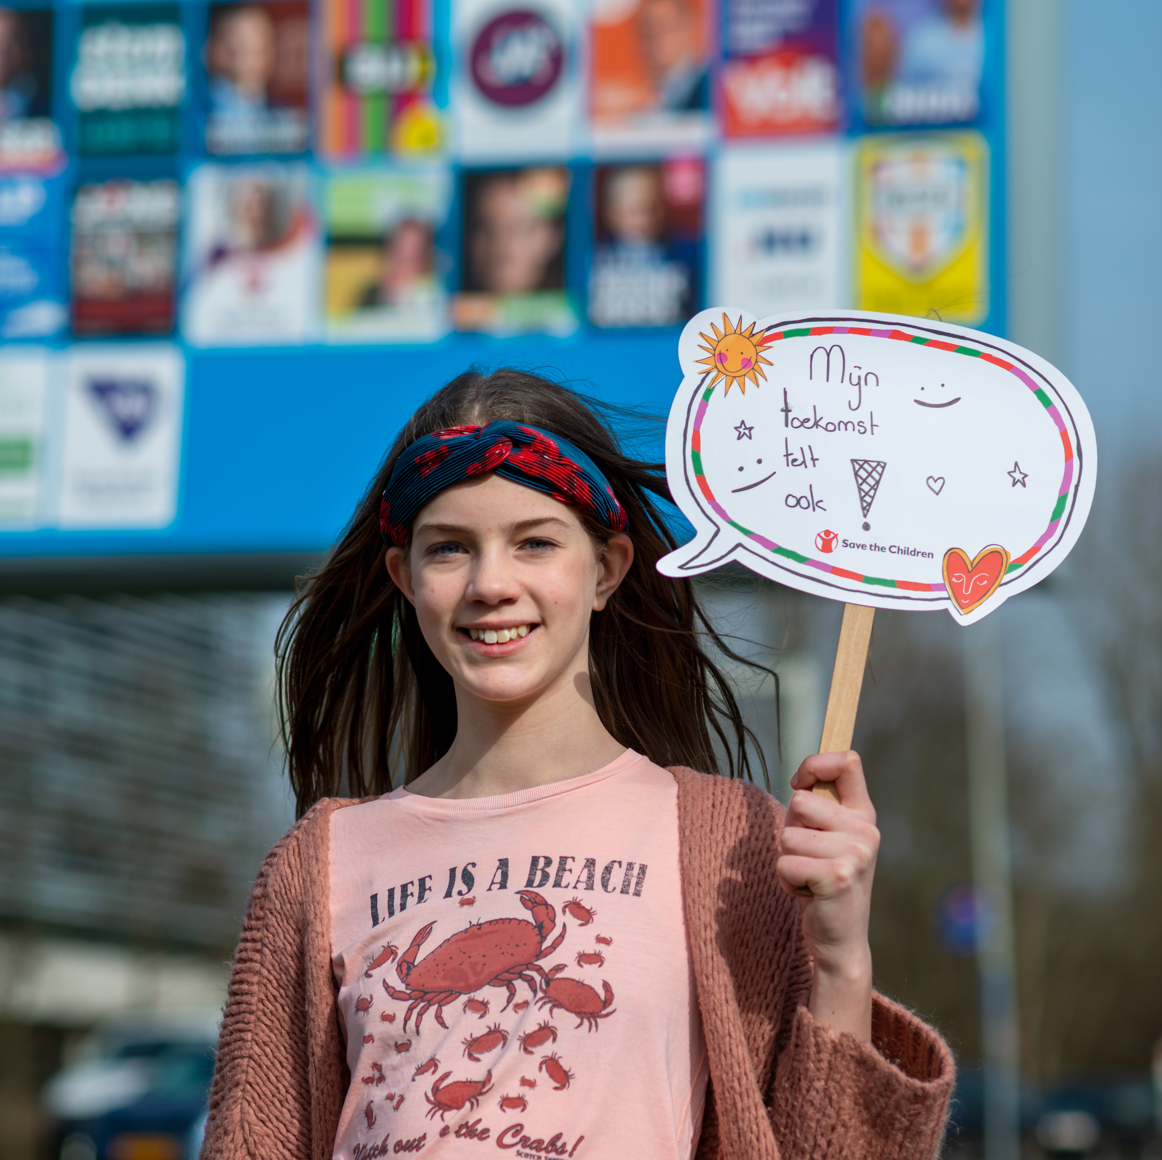
Tijdsduur
60 minuten
Materialen
- digibordles
- kaartjes 30 seconds (van te voren even uitprinten)
- 6 vellen papier (posterformaat) en potloden/stiften
Kerndoelen
Kerndoel 01 - De leerlingen leren informatie te verwerven uit gesproken taal. Ze leren tevens die informatie, mondeling of schriftelijk, gestructureerd weer te geven
Kerndoel 02 - De leerlingen leren zich naar vorm en inhoud uit te drukken bij het geven en vragen van informatie, het uitbrengen van verslag, het geven van uitleg, het instrueren en bij het discussiëren.
Kerndoel 03 - De leerlingen leren informatie te beoordelen in discussies en in een gesprek dat informatief of opiniërend van karakter is en leren met argumenten te reageren.
Kerndoel 12 - De leerlingen verwerven een adequate woordenschat en strategieën voor het begrijpen van voor hen onbekende woorden. Onder 'woordenschat' vallen ook begrippen die het leerlingen mogelijk maken over taal te denken en te spreken
Kerndoel 36 - De leerlingen leren hoofdzaken van de Nederlandse en Europese staatsinrichting en de rol van de burger.
Kerndoel 37 - De leerlingen leren zich te gedragen vanuit respect voor algemeen aanvaarde waarden en normen.

Slide 4
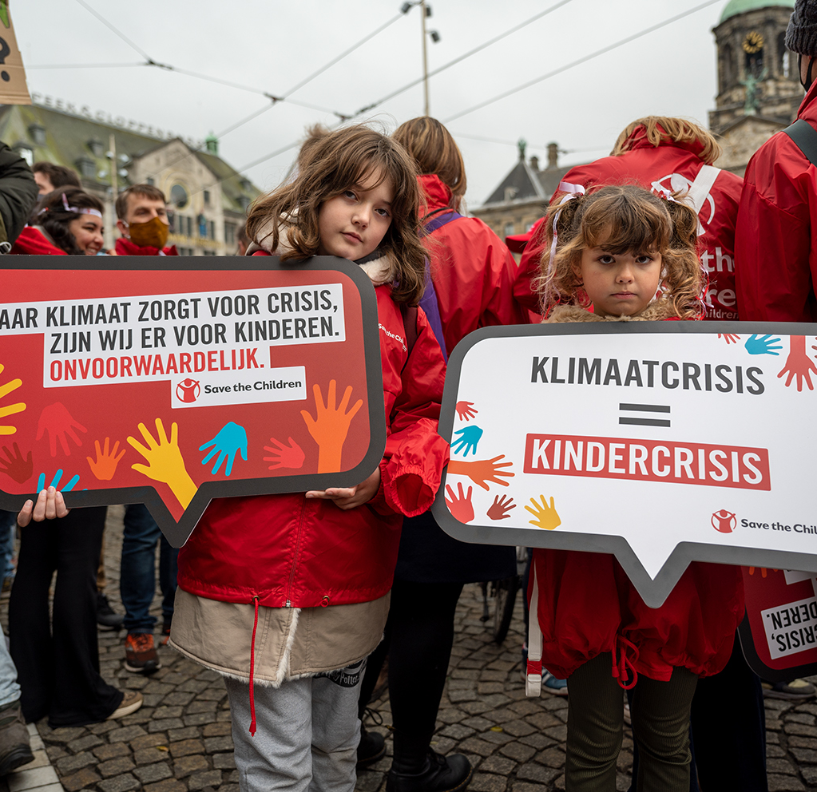
Lesdoelen
Aan het einde van deze les:
kan ik een aantal regels uit het nieuwe regeerakkoord noemen.
weet ik dat ik recht heb op het geven van mijn mening over belangrijke beslissingen.
kan ik mijn mening over deze nieuwe regels geven in de vorm van een debat.
kan ik benoemen welke regels ik het belangrijkste vind.
ken ik een aantal moeilijke woorden die met het regeerakkoord te maken hebben.

Slide 5
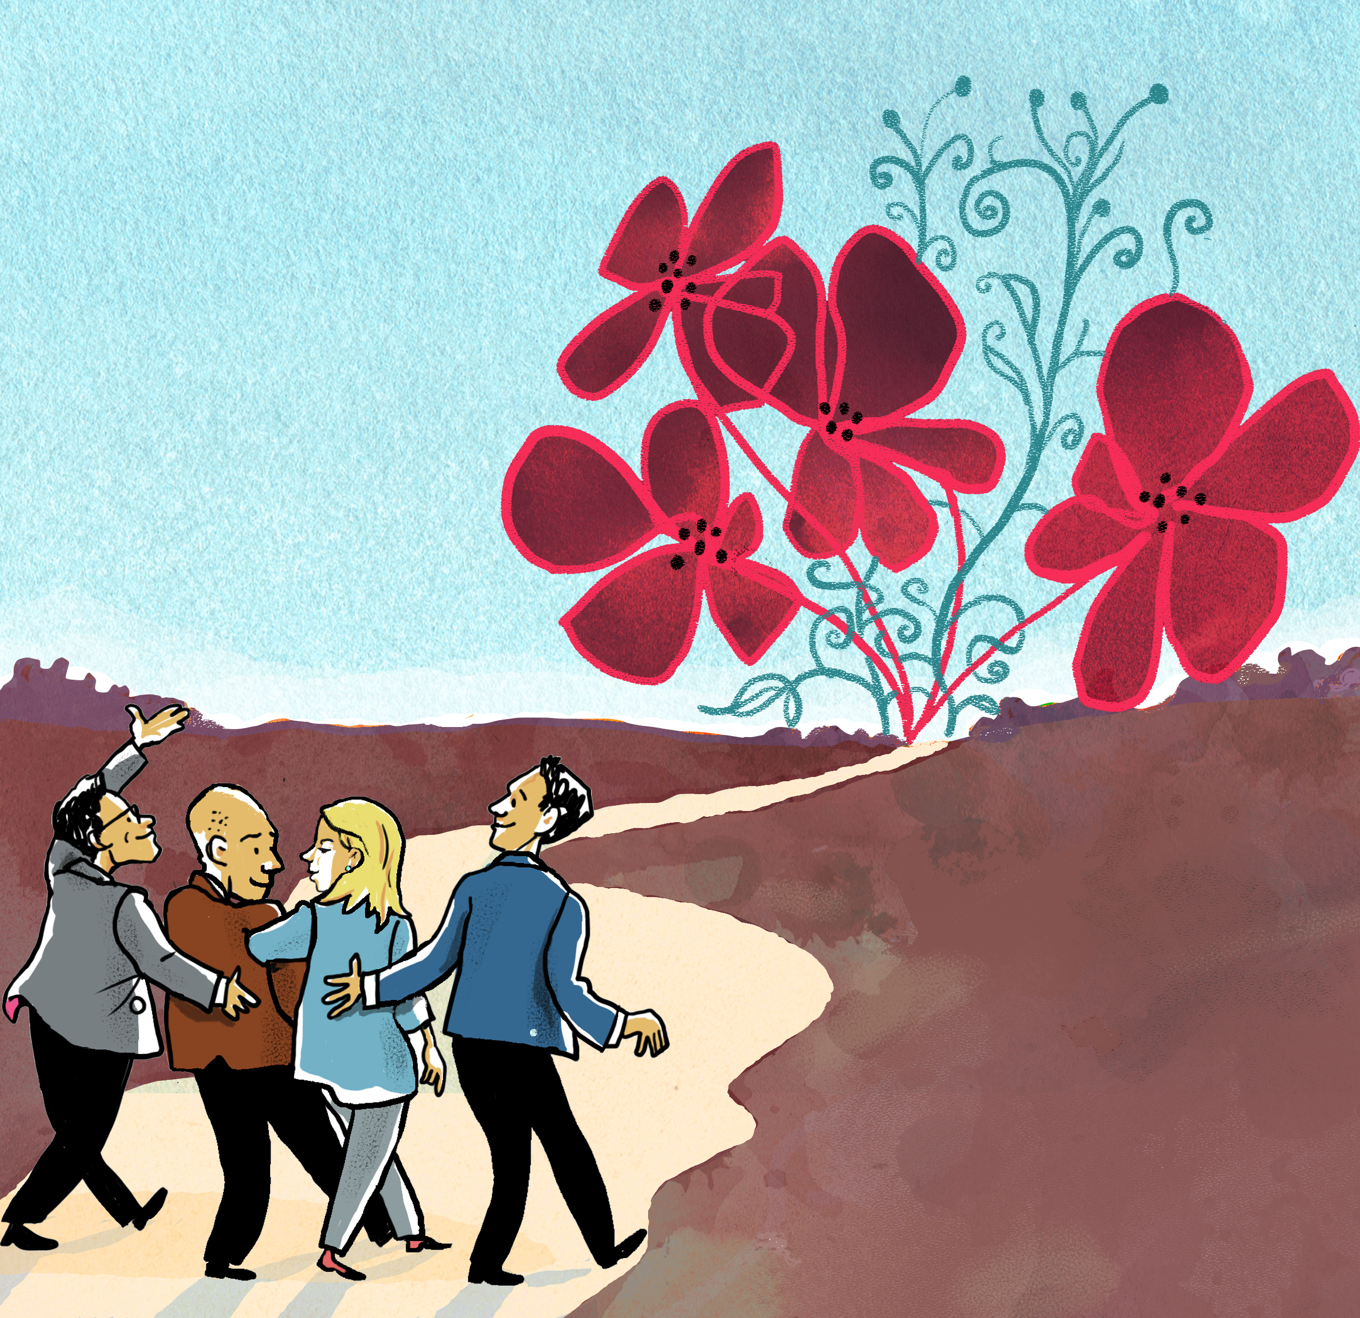
Activeren voorkennis
Vraag de kinderen wie wel eens van het regeerakkoord gehoord heeft. De leerlingen kiezen een van de twee antwoorden.
Weten ze wat er zoal in staat? Weten ze ook dat er een regeerakkoord in makkelijke taal gemaakt is? Ze maken een woordveld.

Slide 6
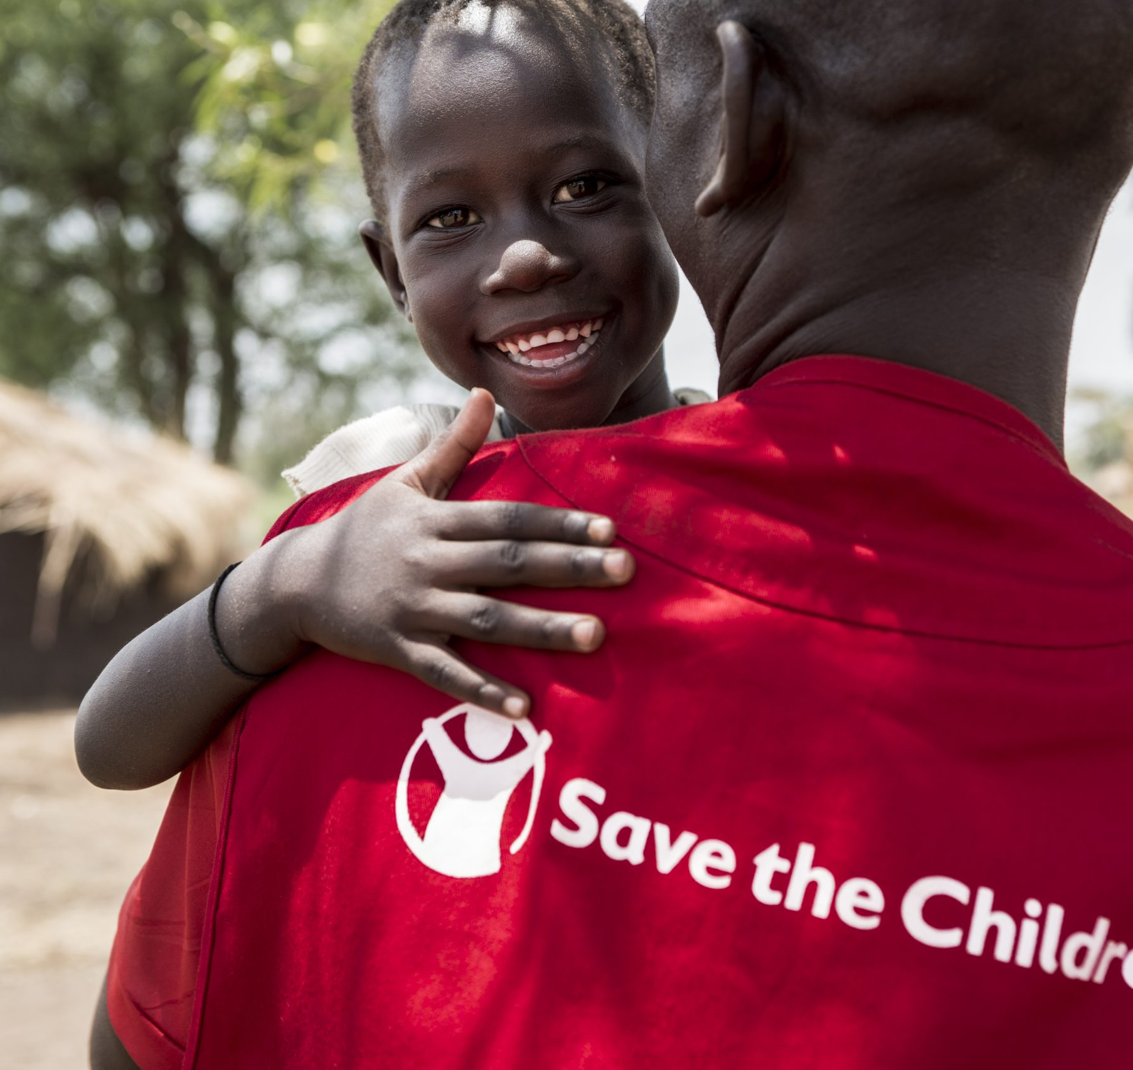
Extra info Save the children
Leg de kinderen uit dat Save the Children het regeerakkoord heeft vertaald. De tekst is nu zó geschreven dat het voor iedereen te begrijpen is.
Geef een korte uitleg waar Save the Children voor staat:
Save the Children is de grootste onafhankelijke kinderrechtenorganisatie ter wereld. De organisatie werkt in 120 landen over de hele wereld. Zij geven kinderen een gezonde start, de kans om te leren en bescherming tegen onrecht. Daarbij maakt het niet uit of je een jongen of een meisje bent. Waar je in gelooft, hoe je eruitziet en waar je vandaan komt. Ieder kind in nood verdient dezelfde hulp.

Slide 7
Lees samen met de leerlingen het regeerakkoord in kindertaal (of laat de leerlingen tijdens het stillezen de krant al zelfstandig lezen). Controleer samen met de leerlingen in hoeverre zij het goed hebben begrepen. De leerlingen beantwoorden (via hun eigen device) de quizvragen.
Bespreek een van de afspraken die in het regeerakkoord staat: "Nieuwe" Nederlanders verdienen dezelfde kansen als mensen die in dit land geboren zijn. Vraag de kinderen na te denken (geef 1 minuut bedenktijd) of ze het met deze afspraak eens of oneens zijn. De leerkracht zet muziek op en de leerlingen lopen door de klas. Zodra de muziek stopt, zoekt elke leerling een maatje en bespreken ze wat ze van de nieuwe regel vinden. Zodra de muziek weer aan gaat, lopen de leerlingen weer verder en zoeken een nieuw maatje zodra de muziek stopt. Ze bespreken nu niet alleen hun eigen mening, maar nemen ook die van hun vorige maatje mee. Herhaal dit enkele keren. Vraag na afloop of leerlingen interessante meningen gehoord hebben en of ze hierdoor hun eigen mening misschien wel hebben aangepast.
Begeleide inoefening

Slide 8
Verwerking
Verdeel de klas in 6 groepen. Elk groepje krijgt een regel uit het nieuwe regeerakkoord. Laat het groepje deze regel lezen in het regeerakkoord in de krant. Ze bedenken argumenten vóór en tegen deze regel.
1. Als je in Europa op reis gaat, kun je prima met de trein in plaats van met het vliegtuig.
2. Het is goed om vaker een wortel i.p.v. een konijn te eten.
3. Er gaat meer geld naar juffen en meesters.
4. Dranken met veel suiker, zoals limonade en cola, worden duurder en groenten en fruit worden goedkoper.
5. Op sommige plekken gaat de maximumsnelheid naar 30 km/u.
6. Er gaat flink meer geld naar ontwikkelingslanden.
Het debat
Bekijk samen met de leerlingen het filmpje en verdeel de klas in drie groepen door aan het rad te draaien: voorstanders, tegenstanders en juryleden. Vraag vervolgens aan de juryleden of zij voor of tegen de regel zijn. Het aantal voor- en tegenstanders wordt opgeschreven. Vervolgens begint het debat. De voor- en tegenstanders proberen de juryleden door goede argumenten te overtuigen van hun mening. Aan het eind van het debat stemmen de juryleden nogmaals voor of tegen de afspraak. Welke juryleden zijn van mening veranderd? Wie wint het debat? De voor- of tegenstanders?

Slide 9
Afsluiting
Print de kaartjes uit. Bedenk welk niveau passend is bij jouw groep. Kies een van de twee werkvormen:
1. Maak twee teams. Een lid van een team krijgt dertig seconden de tijd om enkele begrippen te omschrijven. De rest van het team probeert het woord te raden. Na dertig seconden is het andere team aan de beurt. Ga zo door tot alle kaartjes op zijn. Welk team heeft de meeste woorden geraden?
2. Speel het spel met de hele klas. Een leerling omschrijft, de rest raadt. Hoeveel woorden zijn er binnen 30 seconden geraden? Wijs een nieuwe leerling aan. Hij/zij probeert het record te verbreken.
Je kunt dit spel meerdere keren per week spelen, zodat de woorden regelmatig herhaald worden.

Slide 10
Kaartjes 30 seconds bovenbouw
de Tweede kamer het kernafval
een wet het minimumloon
een politieke partij kinderparticipatie
de regering de kansenongelijkheid
een persconferentie de ontwikkelingslanden
de gaswinning Save the Children

Slide 11
Kaartjes 30 seconds middenbouw
de armoede de leerachterstand
de gezondheidszorg de verspilling
de noodhulp de toekomst
het klimaat de coronacrisis
het recyclen het nepnieuws
de luchtvervuiling de slavernij

